Slide 1
อาหารว่าง
อาหารที่ทำให้เกิดฟันผุ ต้องพิจารณา
ความถี่ในการรับประทานอาหาร ควรทานให้เป็นมื้อ ไม่ทานจุบจิบ
การทานขนมพร้อมกับมื้ออาหารเพื่อลดความถี่ของการเกิดกรด
ชนิดอาหาร
texture : อาหารที่มีลักษณะหยาบหรือเป็น fiber จะช่วย self-cleansing ได้ดี
หลีกเลี่ยงอาหารที่มีลักษณะเหนียวติดฟัน
pH : หลีกเลี่ยงอาหารที่มี pH ต่ำ เช่น น้ำอัดลม
oral clearance

Slide 2
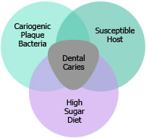
ปัจจัยของการเกิดโรคฟันผุ
เชื้อแบคทีเรีย
อาหารประเภทคาร์โบไฮเดรต
ฟัน
น้ำลาย
เวลา

Slide 3
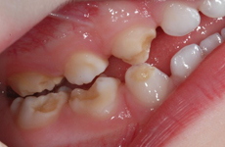
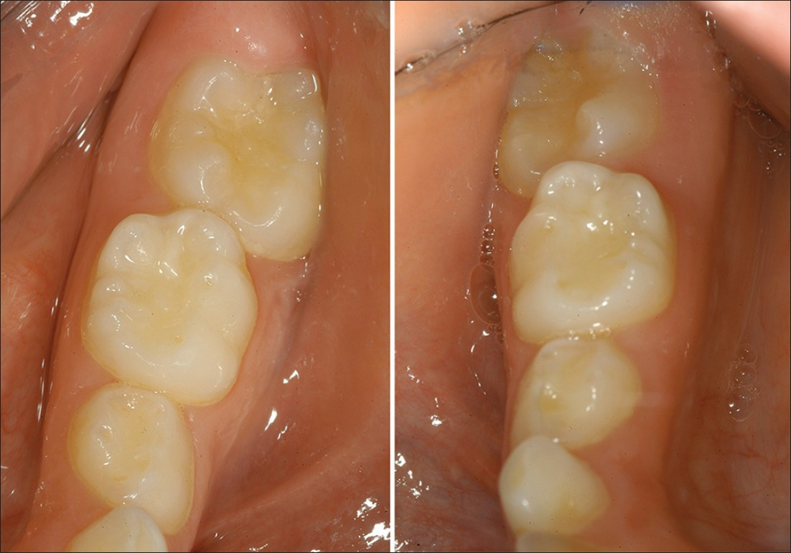
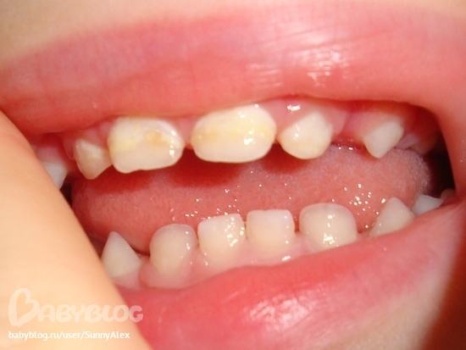
ฟัน
ฟันที่เพิ่งขึ้นใหม่
ผิวฟันที่มีลักษณะผิดปกติ เช่น enamel hypoplasia

Slide 4
น้ำลาย
คุณสมบัติ
ชะล้างอาหาร
ปรับสภาพความเป็นกรด
เป็นตัวกลางช่วยลดการยึดเกาะและการเจริญเติบโตของแบคทีเรีย
มีส่วนประกอบของโปรตีนที่สามารถยับยั้งแบคทีเรียได้
มีระบบภูมิคุ้มกัน SIgA, IgG

Slide 5
การดูแลสุขภาพช่องปาก
เริ่มตั้งแต่มารดาตั้งครรภ์ เพราะฟันน้ำนมเริ่มมีการสร้างตั้งแต่ในครรภ์มารดา
การส่งเสริมให้แม่มีสุขภาพช่องปากที่ดี
จะมีผลให้แม่มีทัศนคติที่ดีต่อการดูแลช่องปากตนเองและของลูก
ลดจำนวนเชื้อที่ทำให้เกิดฟันผุ -> ลดการส่งผ่านของเชื้อจากแม่ไปยังลูก

Slide 6
การดูแลสุขภาพช่องปาก
การควบคุมแผ่นคราบจุลินทรีย์ (Plaque control)
การใช้ฟลูออไรด์
การเคลือบหลุมร่องฟัน
การควบคุมอาหาร
(Diet control)

Slide 7
การดูแลสุขภาพช่องปาก
การควบคุมแผ่นคราบจุลินทรีย์ (Plaque control)
การควบคุมอาหาร (Diet control)
การใช้ฟลูออไรด์
การเคลือบหลุมร่องฟัน
การติดตามต่อเนื่อง

Slide 8
การดูแลสุขภาพช่องปากของหญิงมีครรภ์
แนะนำให้ทำการรักษาหญิงมีครรภ์ในช่วงอายุครรภ์ 3-6 เดือน
ในช่วง 1-3 และ 6-9 เดือน ควรให้การรักษาในกรณีฉุกเฉินเท่านั้น
ควรให้คำแนะนำเรื่องการทำความสะอาดฟันที่ถูกวิธี รวมทั้งการลดความถี่ในการรับประทานแป้งและน้ำตาล
ควรให้ความรู้เรื่องการดูแลฟันเด็กในระยะขวบปีแรก เพราะในช่วงขวบปีแรก มารดาอาจไม่มีเวลาพาเด็กมาพบทันตแพทย์

Slide 9
การดูแลสุขภาพช่องปากของเด็กวัยต่างๆ
วัยทารก
ก่อนฟันขึ้น 0-6 เดือน
หลังฟันขึ้น 6 เดือน - 1 ปี
วัยเตาะแตะ 1-3 ปี
วัยก่อนเรียน (วัยอนุบาล) 3-6 ปี
วัยเรียน 6-12 ปี

Slide 10
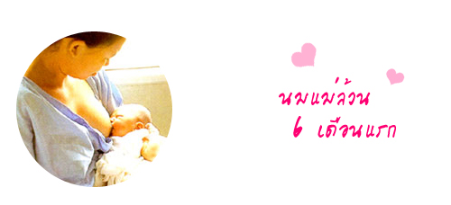
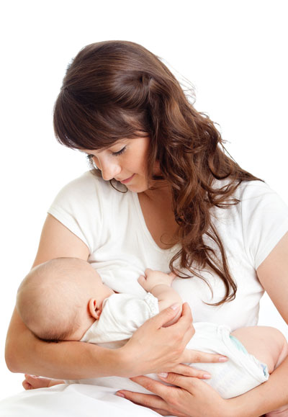
วัยทารก (ก่อนฟันขึ้น : 0-6 เดือน)
อาหารหลักคือ นม

Slide 11
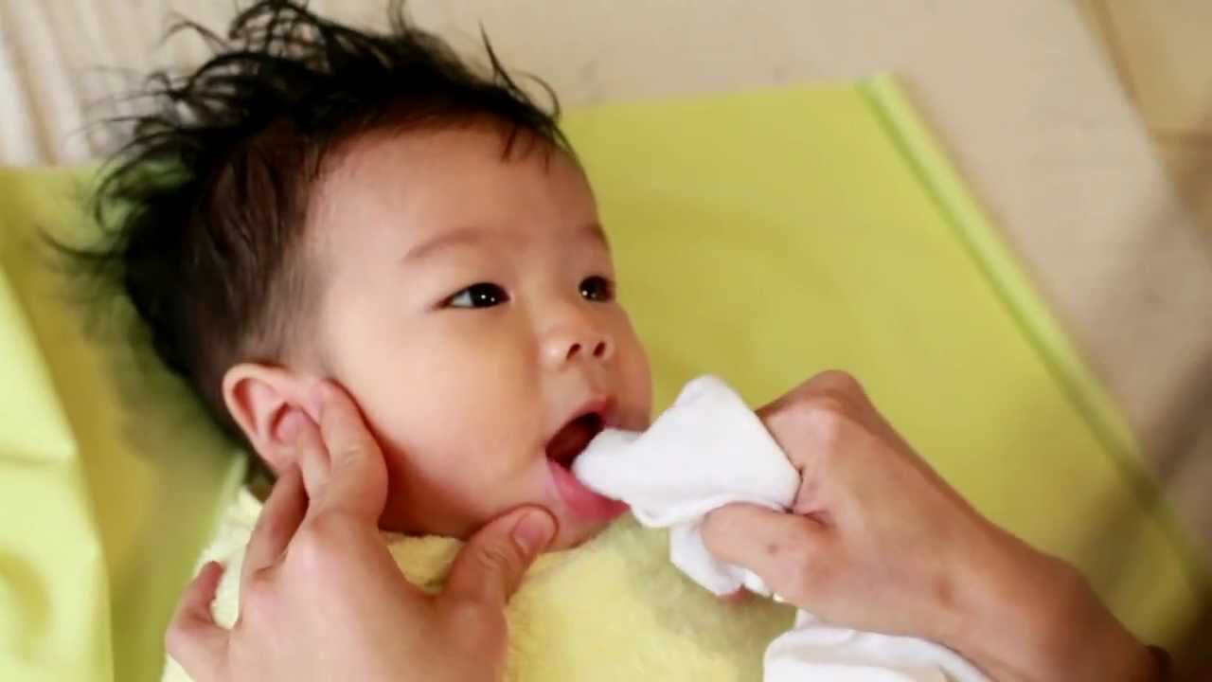
วัยทารก (ก่อนฟันขึ้น : 0-6 เดือน)
การควบคุมแผ่นคราบจุลินทรีย์ (Plaque control)
การดูแลสุขภาพช่องปาก แนะนำใช้ gauze หรือผ้าสะอาด ชุบน้ำสะอาดเช็ดเหงือก ลิ้น กระพุ้งแก้ม
การควบคุมอาหาร (Diet control)
การใช้ฟลูออไรด์
การเคลือบหลุมร่องฟัน
การติดตามต่อเนื่อง

Slide 12
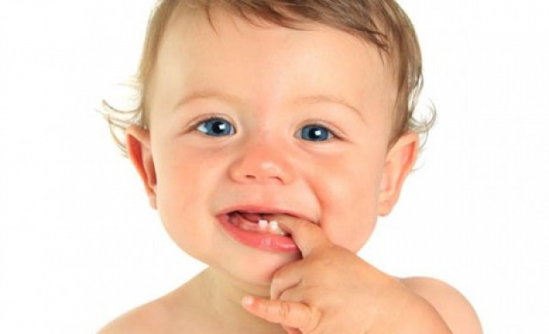
วัยทารก (หลังฟันขึ้น : 6 เดือน-1 ปี)
เด็กเริ่มมีฟันหน้าขึ้น อายุประมาณ 6 เดือน
ในระยะฟันเพิ่งขึ้น→ เด็กจะมีน้ำลายไหลมากขึ้น อาจคันบริเวณที่ฟันขึ้น บางคนอาจมีไข้

Slide 13
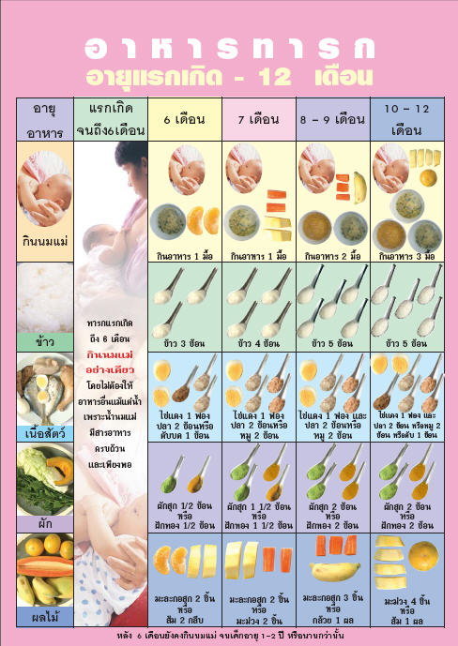
ในเด็กอายุน้อยกว่า 1 ปี นมเป็นอาหารหลัก
หลังจากนั้น นมคืออาหารเสริม

Slide 14
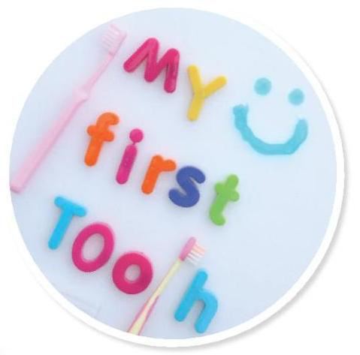
วัยทารก (หลังฟันขึ้น : 6 เดือน-1 ปี)
การควบคุมแผ่นคราบจุลินทรีย์ (Plaque control)
เด็กในวัยนี้จะมีเฉพาะฟันหน้า การทำความสะอาดอาจใช้ผ้าเช็ดหรือใช้แปรงสีฟันขนอ่อนนุ่ม ควรทำความสะอาด 2 ครั้ง/วัน เช้าและก่อนนอน โดยเฉพาะก่อนนอนเป็นเวลาสำคัญที่สุดเพราะเมื่อเด็กหลับ น้ำลายจะไหลน้อยลง โอกาสผุมากขึ้น
การควบคุมอาหาร (Diet control)
การใช้ฟลูออไรด์
การเคลือบหลุมร่องฟัน
การติดตามต่อเนื่อง

Slide 15
วัยทารก (หลังฟันขึ้น : 6 เดือน-1 ปี)
การควบคุมแผ่นคราบจุลินทรีย์ (Plaque control)
การควบคุมอาหาร (Diet control)
ควรให้เด็กทานนมจืด ไม่ควรเติมน้ำตาล หรือ น้ำผึ้ง ในนม
ควรเลิกนมมื้อดึก เมื่ออายุ 4-6 เดือน หรือหลังจากฟันซี่แรกขึ้น
ควรฝึกให้เด็กดื่มนมจากถ้วย (ซึ่งแนะนำให้ฝึกในช่วงอายุ 6-10 เดือน)
การใช้ฟลูออไรด์
การเคลือบหลุมร่องฟัน
การติดตามต่อเนื่อง

Slide 16
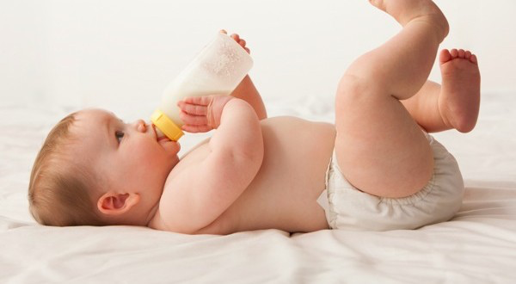
**การดูดนม นมจะอยู่ในช่องปากได้นานกว่าการดื่ม

